Slide 1
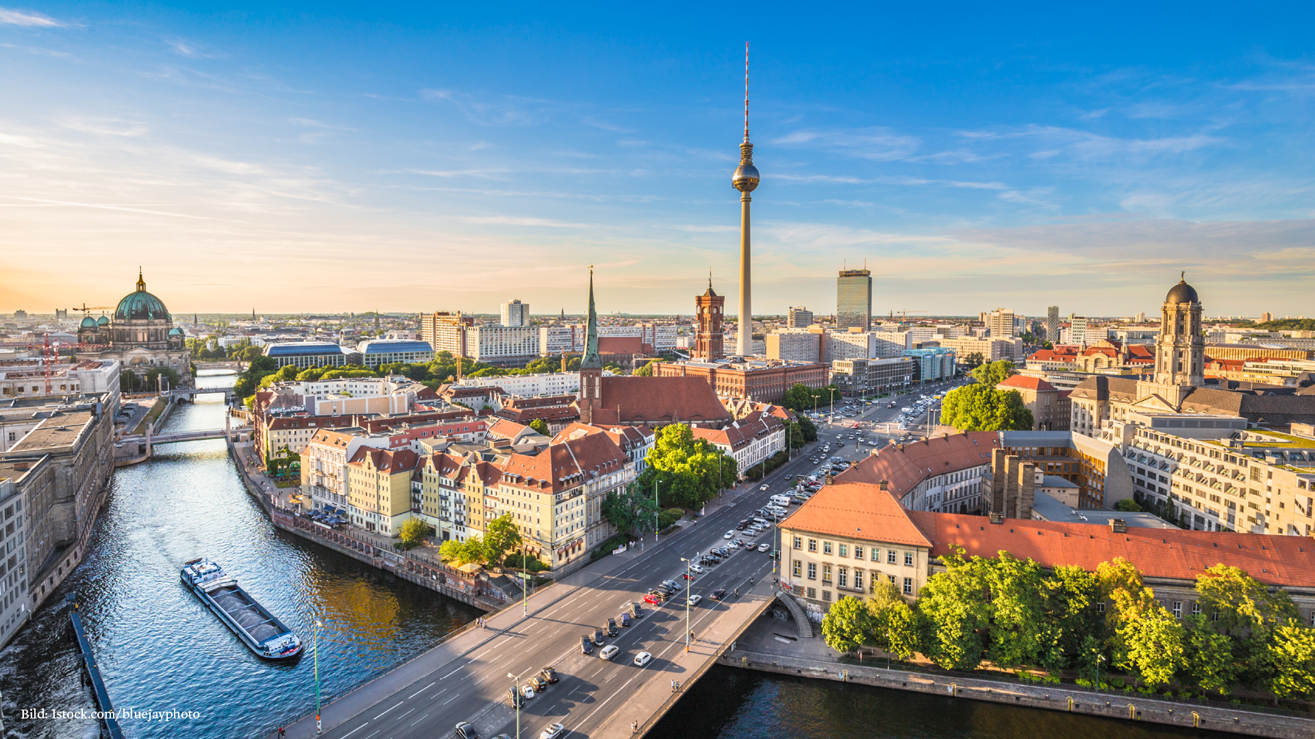
Informatieavond Berlijn 28 maart 2024

Slide 2
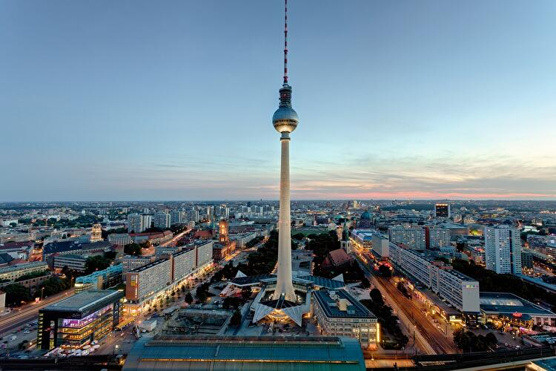
INHOUD
Algemene informatie​
Contactgegevens
Belangrijke data
Leerlinggegevens
Regels reis
Bagagelijst
Extra
Vragen

Slide 3
BEGELEIDING EN CONTACT
Docenten​
ICE: Charlotte van Tilburg +316-44244472
Kelly van Mierlo – Stoll
Chantal Buijtels
Arlette Franzen
Roy van Lierop
Rob Luijten
Toby Schütt
Joeri van der Velde
Marion Vermeulen

Slide 4
BELANGRIJKE DATA
Vertrek​ 15 april 2024
08:15u aanwezig op school
08:30u per bus naar station Vierssen
09:30u aankomst Düsseldorf
10:06u vertrek ICE vanuit Düsseldorf naar Berlijn
14:49u aankomst Berlin
Terugkomst 18 april 2024
08:45u vertrek hostel
15:56u aankomst station Venlo
+- 17:00u aankomst op school met de bus

Slide 5
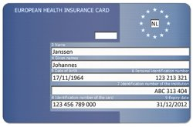
LEERLINGGEGEVENS
Magister actueel
Legitimatie
EHIC meenemen
Dieet / medicijnen / beperkingen / kleine blessures (btl@sgweredi.nl)

Slide 6
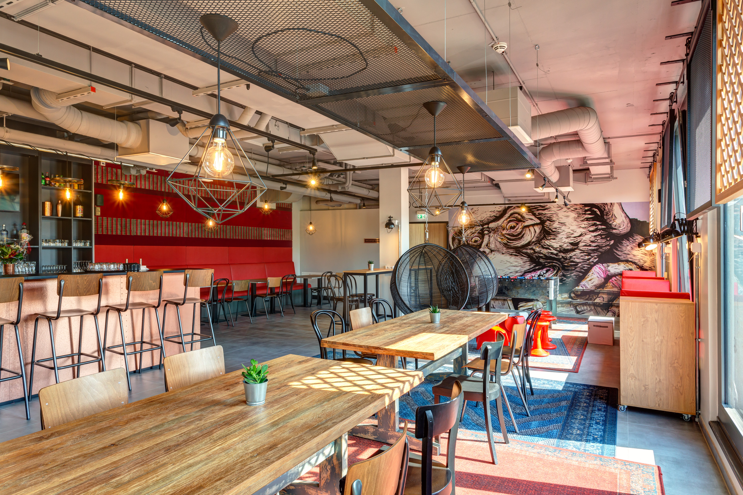
HOSTEL
Meininger Hotel Berlin Tiergarten
Turmstraße 25, 10559 Berlin, Deutschland
Tel: +49 30 31879434
https://www.meininger-hotels.com/en/hotels/berlin/hotel-berlin-tiergarten
Faciliteiten: 24-uurs receptie, Wi-Fi, spellenruimte, mogelijkheid om drinken te kopen
Elke dag ontbijtbuffet

Slide 7
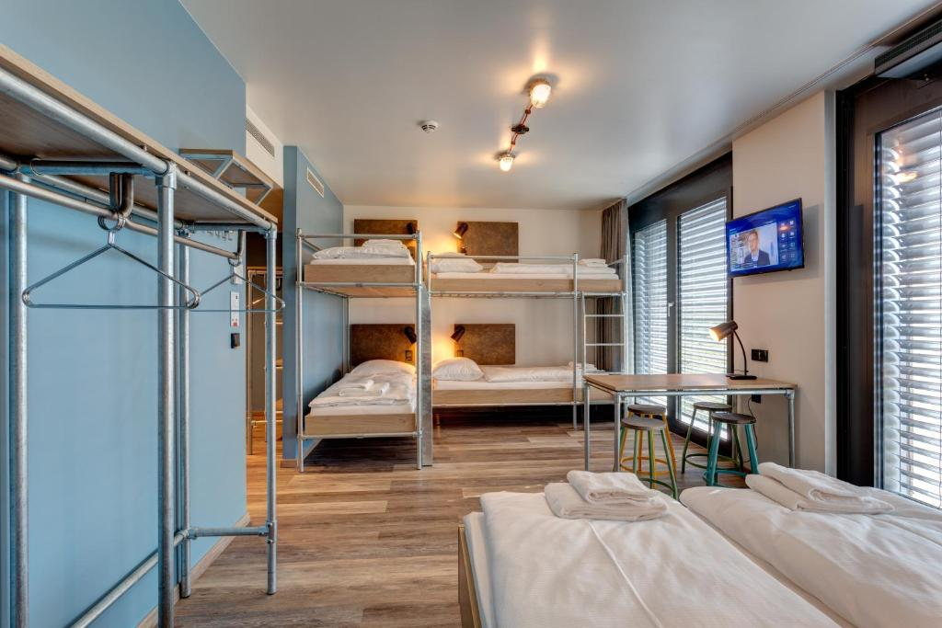
HOSTEL
Kamers​
4,5 of 6 persoonskamer (indeling volgt)​
Sanitair op de kamer
Geen drank, rookwaren en vapes toegestaan ​
24/7 bewaking​
Alleen toegang tot kamer en hostel met pasje​
Muziek zachtjes op de kamers
Kamers dagelijks netjes achterlaten

Slide 8
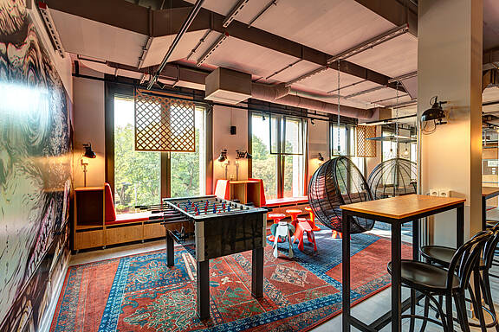
HOSTEL
Regels​
Tussen 23:00-06:00u rust
Roken, vapen verboden (boete)
Drank en drugs: verwijdering uit hostel
Brandalarm in werking gezet (boete)
Alle schade wordt op de leerlingen verhaald
Begeleider neemt indien nodig contact op met het thuisfront

Slide 9
SCHOOLREGELS
De schoolregels en het reisprotocol zijn van toepassing
Uitgelicht:
Alcohol, drugs, roken en vapen verboden
Indien regels overtreden worden, wordt het thuisfront gecontacteerd en volgt nablijven na de meivakantie
Ben op tijd
Heb respect
Passende kleding

Slide 10
HET PROGRAMMA
Maandag​ heenreis ~ wandeltocht rondom hostel ~ uiteten
Dinsdag Zoo ~ Stasi ~ theater
Woensdag Ochtend A/B ~ Middag C/D ~ boottocht
Donderdag reisdag

Slide 11
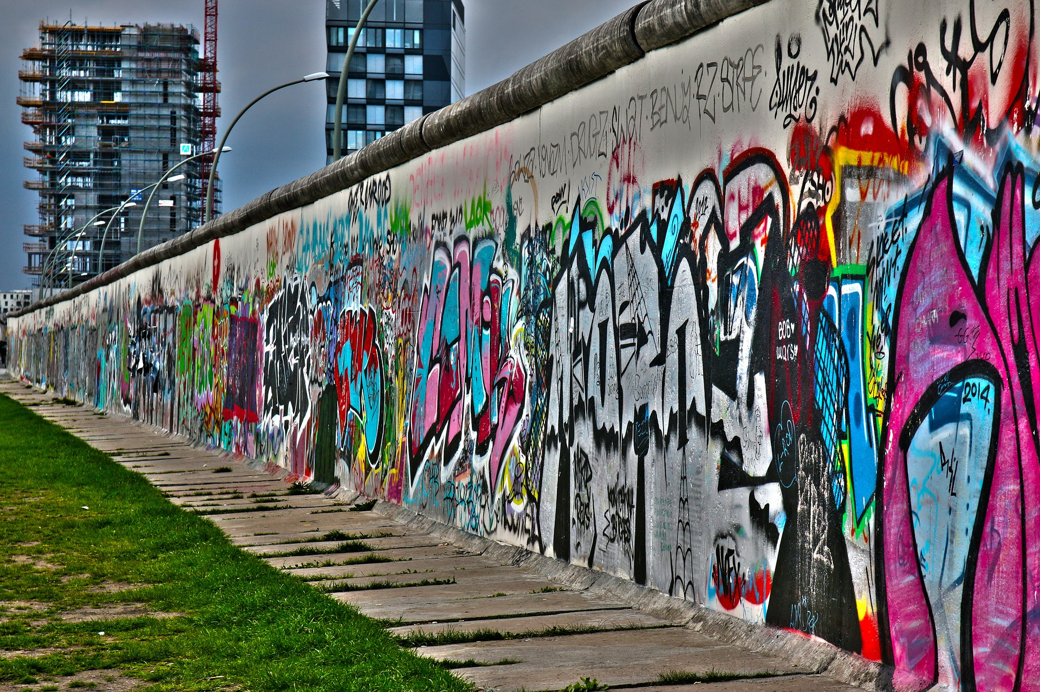
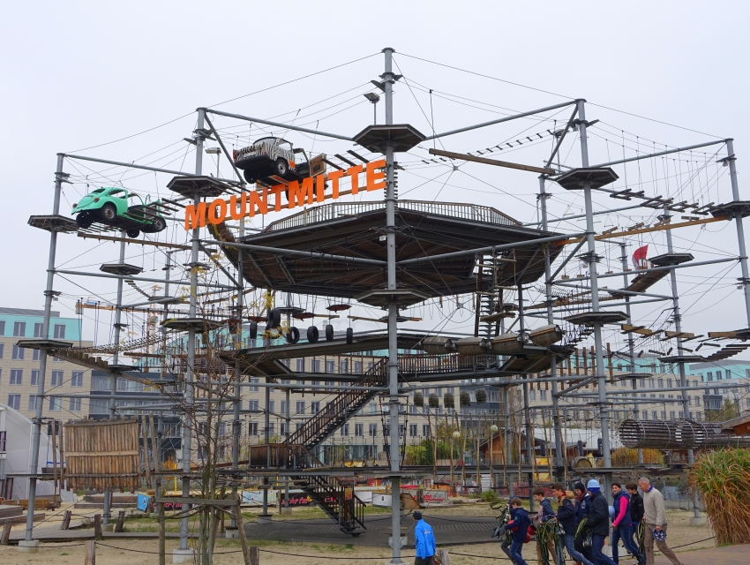
KEUZEPROGRAMMA
Ochtenddeel:
A Graffiti-workshop en Bernauerstr.
OF: B Unterwelten en Fernsehturm
Middagdeel:
C Fietstour door centrum Berlijn
OF: D Klimmen bij Mount-Mitte
Inschrijven bij activiteiten

Slide 12
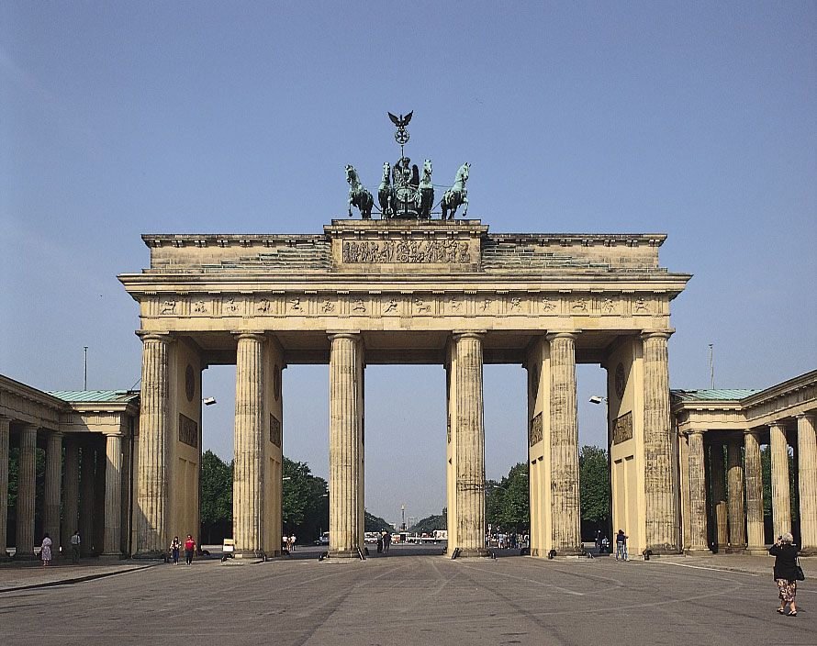
BAGAGELIJST
1 koffer of tas die je zelf kunt dragen!!​
Handdoeken
Boekje + pen
Lunchpakketje voor maandag reisdag
Bidon/drinkfles​
Zakgeld
Legitimatie en EHIC
Rugzakje of tas voor overdag​
Goede (wandel)schoenen​
Goede zin en fit

Slide 13
EXTRA INFORMATIE
Lees je boekje vooraf goed door en neem het mee
Koffers kunnen gecontroleerd worden
Avondeten zelfstandig in diverse wijken
Tikkie "eetgeld" (3 avonden en 3 x lunch)
Ieder groepje heeft eigen begeleider als aanspreekpunt
Info via begeleider en groepsapp
Volg ons op instagram: gt3_in_berlijn

Slide 14
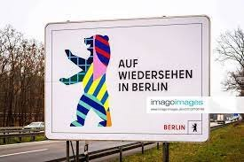
Vragen?
Bedankt voor uw komst.

